Slide 1
Odvození základních hydrologických údajů za referenční období 1981 – 2010
Ladislav Budík, Petr Šercl, Pavel Kukla, Petr Lett, Martin Pecha

Slide 2
ČHMÚ je dle ČSN 75 1400 Hydrologické údaje povrchových vod jediným oprávněným poskytovatelem základních hydrologických údajů jako podkladu pro:
vydávání vodoprávních rozhodnutí,
povolení nakládání s vodami,
stavební řízení atd.

Slide 3
Základními hydrologickými údaji, které jsou odvozovány za referenční období, jsou:
dlouhodobá průměrná roční výška srážek na povodí (P_{a}),
dlouhodobý průměrný průtok (Q_{a}),
M-denní průtoky (Q_{Md}).

Slide 4
Odůvodnění změny referenčního období (ve vztahu k období 1931 – 1980)
Využití podstatně širší datové základny s vyhodnocenými průměrnými denními průtoky ze sítě vodoměrných stanic.
Začlenění dostupných údajů o antropogenním ovlivnění přirozeného průtokového režimu odběry vod, vypouštěním odpadních vod či manipulacemi na vodních dílech v celém referenčním období.
Využití nástrojů GIS a aktuálních datových vrstev GIS: rozvodnice základních hydrologických povodí měřítka 1:10000, polohopis vodních toků, výškopis, hydrogeologie, Corine Land Cover atd.
Uplatnění nových nebo aktualizovaných matematicko-statistických nástrojů.
Nově odvozené údaje by měly být reprezentativnější z hlediska současného hydrologického režimu vodních toků.

Slide 5
Dlouhodobá průměrná roční výška srážek (metodický přístup)
Cíl: odvození rastru dlouhodobé průměrné roční výšky srážek (vrstva) GIS.
Využití dat od zahraničních partnerů (DWD, IMGW, ZAMG…).
Využití historických pozorování před rokem 1981.
Doplnění neúplných srážkových řad pomocí regresních vztahů mezi doplňovanou stanicí a okolními stanicemi.
Použití metody orografické interpolace vyvinuté v ČHMÚ.

Slide 6
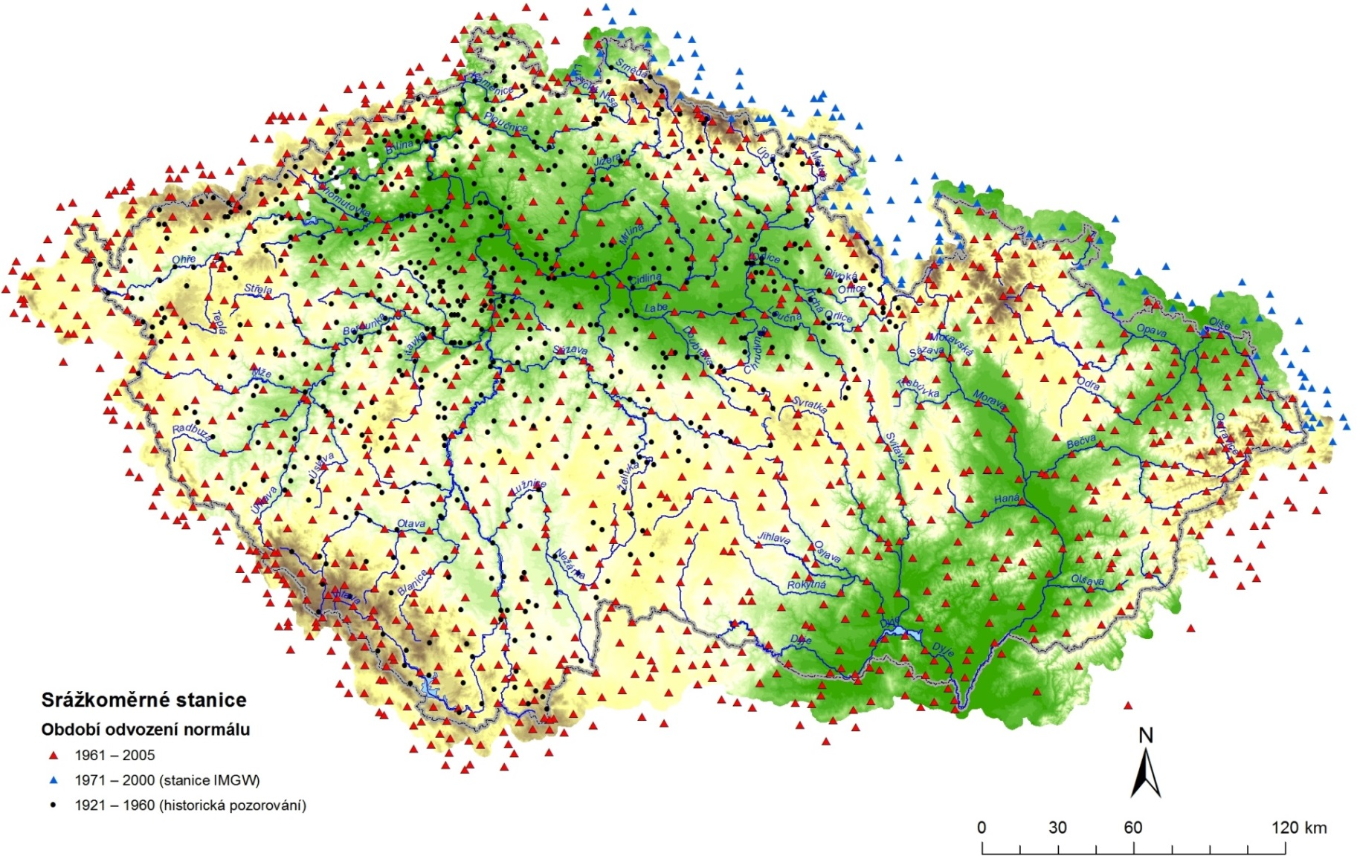
Dlouhodobá průměrná roční výška srážek (umístění srážkoměrných stanic)

Slide 7
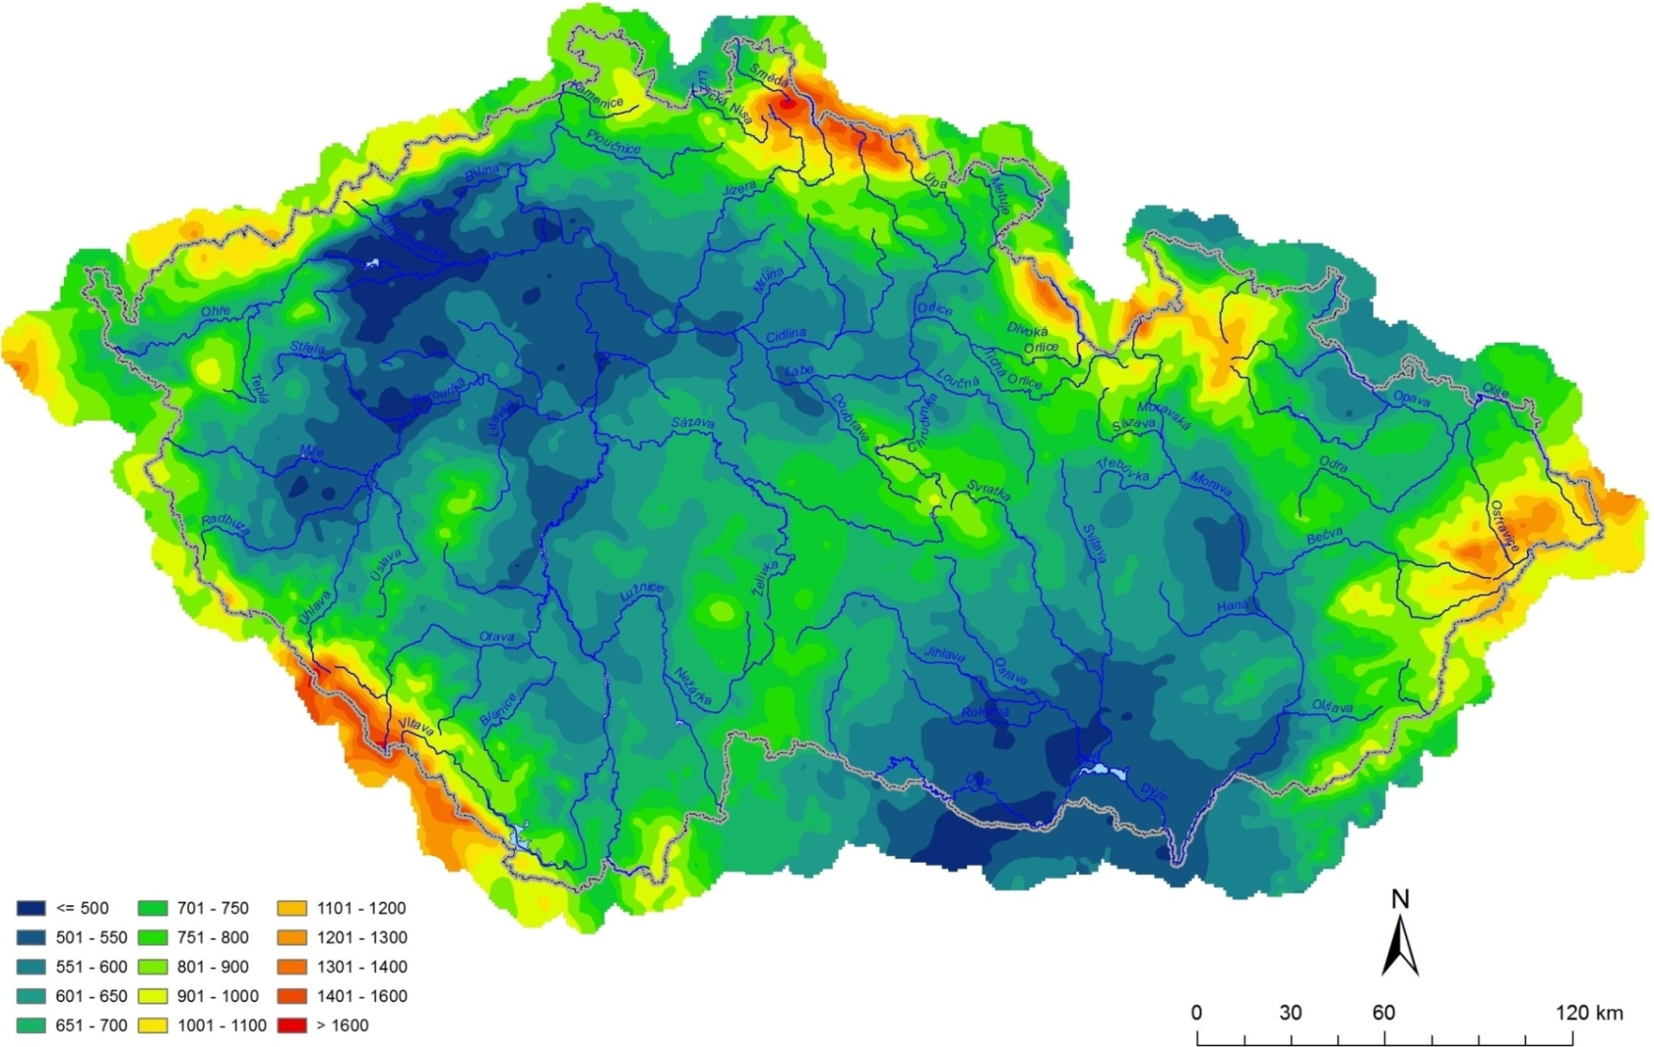
Dlouhodobá průměrná roční výška srážek
Notes:
chybí jednotka [mm] v legendě mapy

Slide 8
Dlouhodobá průměrná roční výška odtoku (metodický přístup)
Cíl: odvození rastru dlouhodobých průměrných ročních výšek odtoku (vrstva GIS).
Odvození regresního vztahu mezi výškou odtoku, výškou srážek a potenciální evapotranspirací.
Využití Budykova vztahu :
E_{p} / P – index aridity [–]
P – roční výška srážek [mm]
E_{p}– roční potenciální evapotranspirace [mm]
E – skutečná evapotranspirace (rozdíl mezi výškou srážek a odtokem) [mm]
ϑ – parametr, jehož velikost je závislá na klimatických podmínkách daného regionu

Slide 9
Dlouhodobá průměrná roční výška odtoku (metodický přístup)
Princip Budykova vztahu je založen na předpokladu, že v oblastech s vysokým koeficientem odtoku (nízkým poměrem E/P) se hodnota potenciální evapotranspirace E_{p} blíží hodnotě skutečné evapotranspirace a naopak pro oblasti s vyšším indexem aridity se poměr E/P blíží jedné.
Byl použit regresní vztah mezi výškou odtoku, výškou srážek a potenciální evapotranspirací jako modifikace Budykova vztahu:
Vztah byl regionalizován dle litologických celků (podrobněji dále v prezentaci)

Slide 10
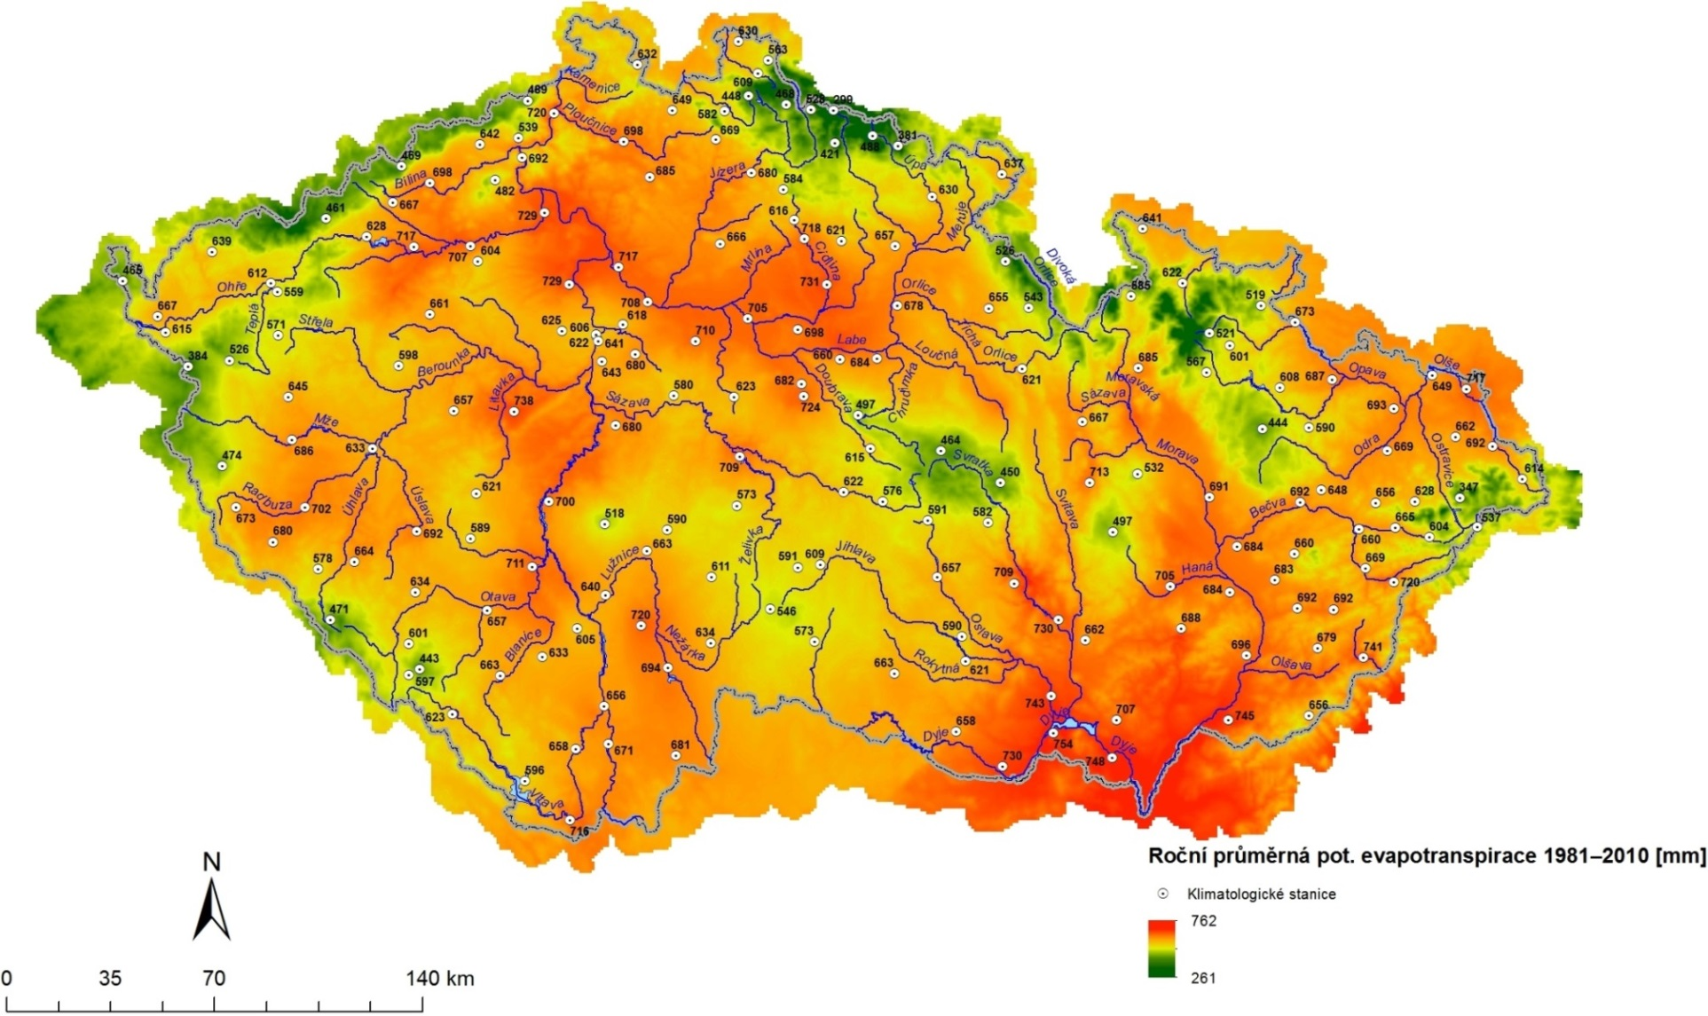
Roční průměrná potenciální evapotranspirace (určená dle Papadakise)
Notes:
sjednotit velikost měřítka mapy (do 120 km)

Slide 11
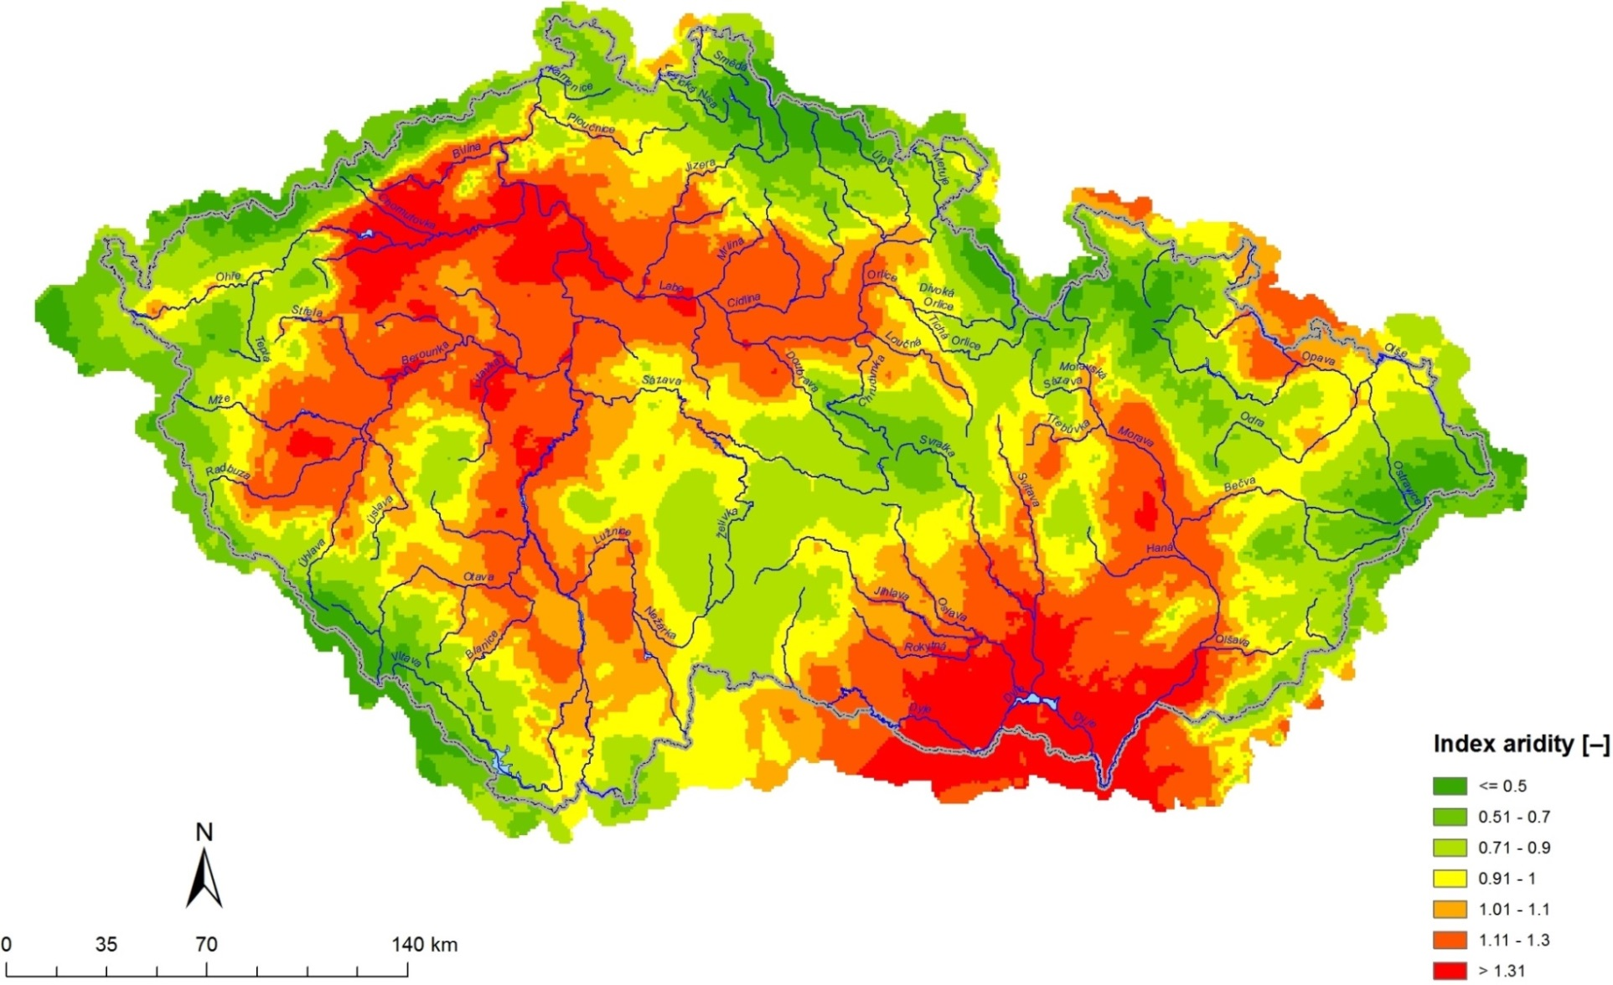
Index aridity

Slide 12
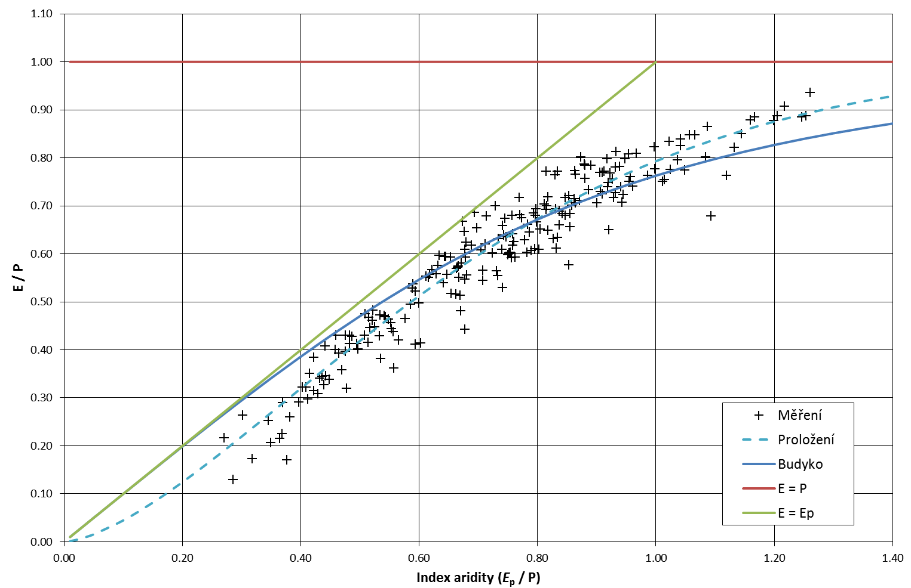
Vztah mezi indexem aridity a poměrem roční evapotranspirace a roční srážky

Slide 13
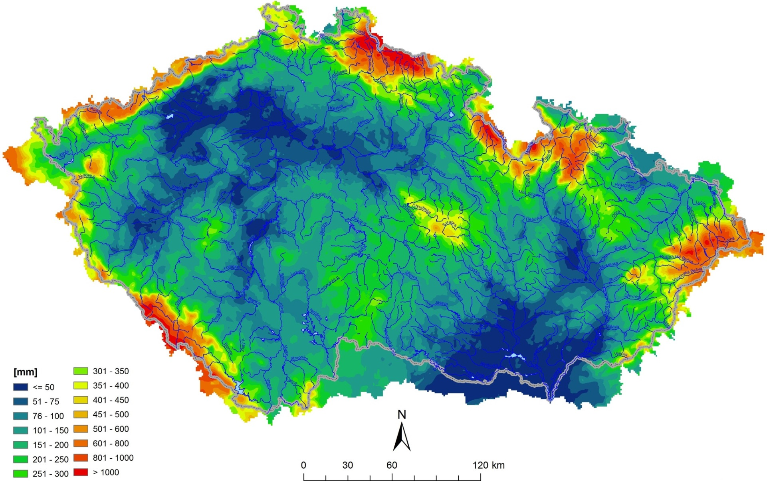
Dlouhodobá průměrná roční výška odtoku

Slide 14
M-denní průtoky (Q_{Md}) (stručný popis metodického přístupu)
Jako distribuční funkce je použito logaritmicko-normálního rozdělení s pěti parametry (LN5), které dokáže (logicky) daleko lépe popsat hydrologický režim toků, než původně používané tříparametrické rozdělení.
Parametry statistického rozložení LN5 slouží jako indikátory hydrologického režimu vodních toků.
Území ČR bylo za tímto účelem rozděleno do 18 regionů s odlišnými litologickými vlastnostmi, pro které byly odvozeny regresní vztahy pro jednotlivé parametry LN5 v závislosti na dalších fyzicko-geografických charakteristikách území.
Statistické charakteristiky časových řad ovlivnění (odběrů, vypouštění atd.) byly začleněny přímo do výpočetního schématu jednotlivých říčních úseků.

Slide 15
LN5
Tvar transformace z normálního na LN3 rozdělení:
Tvar transformace z normálního na LN5 rozdělení:
Ve standardizovaném tvaru pro průtoky:

Slide 16
Odchylky MAPE rozdělení LN3 a LN5 od empirické funkce překročení v profilu Podhradí (Dyje)

Slide 17
Odchylky MAPE rozdělení LN3 a LN5 od empirické funkce překročení v profilu Borovnice (Svratka)

Slide 18
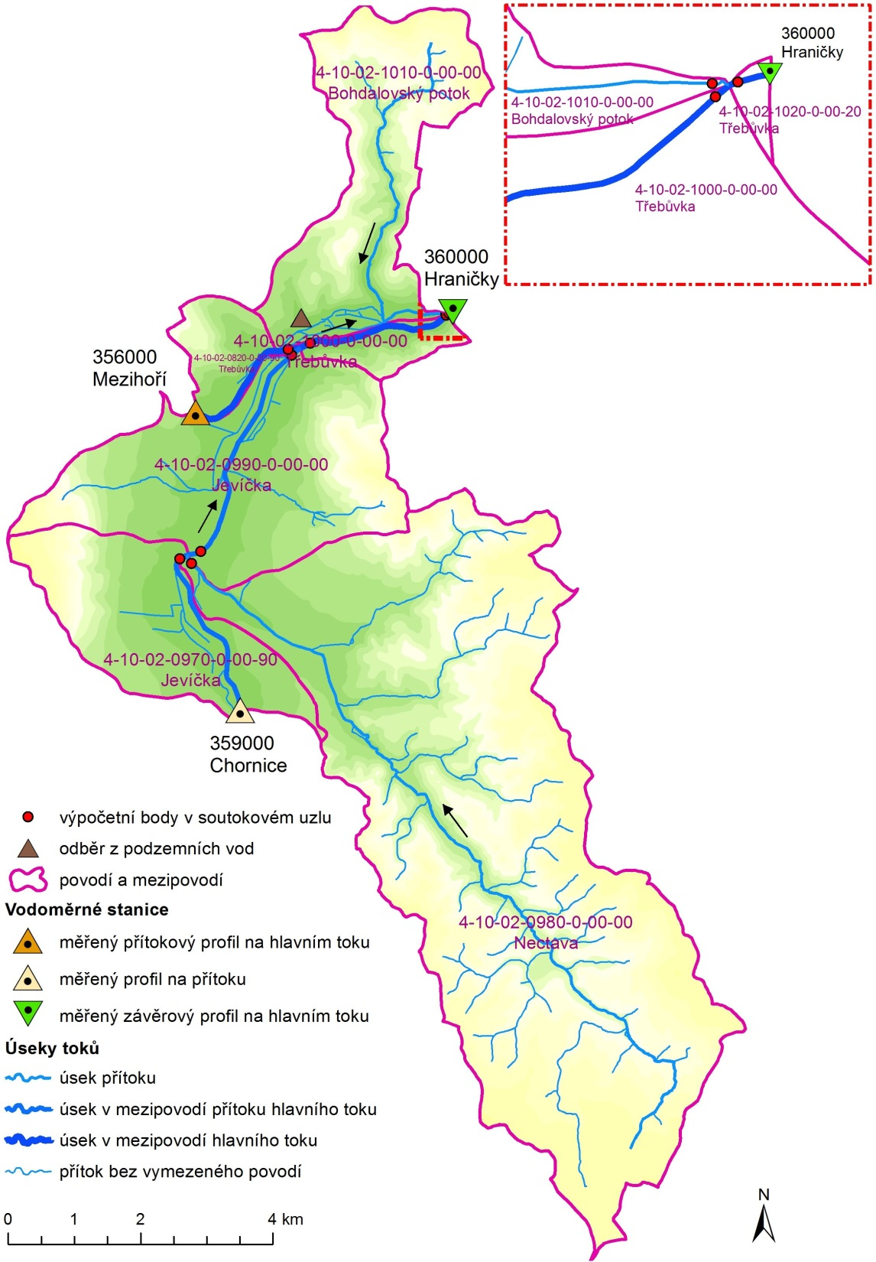
Schéma výpočetního úseku katastru M-denních průtoků

Slide 19
Odvození regresních rovnic pro odhad parametrů LN5
Rozdělení území do 18 celků dle převládajícího typu litologie.
Tato regionalizace je podrobnější než stávající hydrogeologické členění.
Výběr stanic reprezentujících litologický celek a výpočet parametrů LN5 z pozorovaných dat.
Sestavení regresních rovnic pro jednotlivé parametry LN5 s využitím dostupných dat GIS.
Celky, ve kterých nebylo dost údajů, byly expertně přiřazeny dle litologické podobnosti (podle typu zvětrávání a tvorby půd).

Slide 20
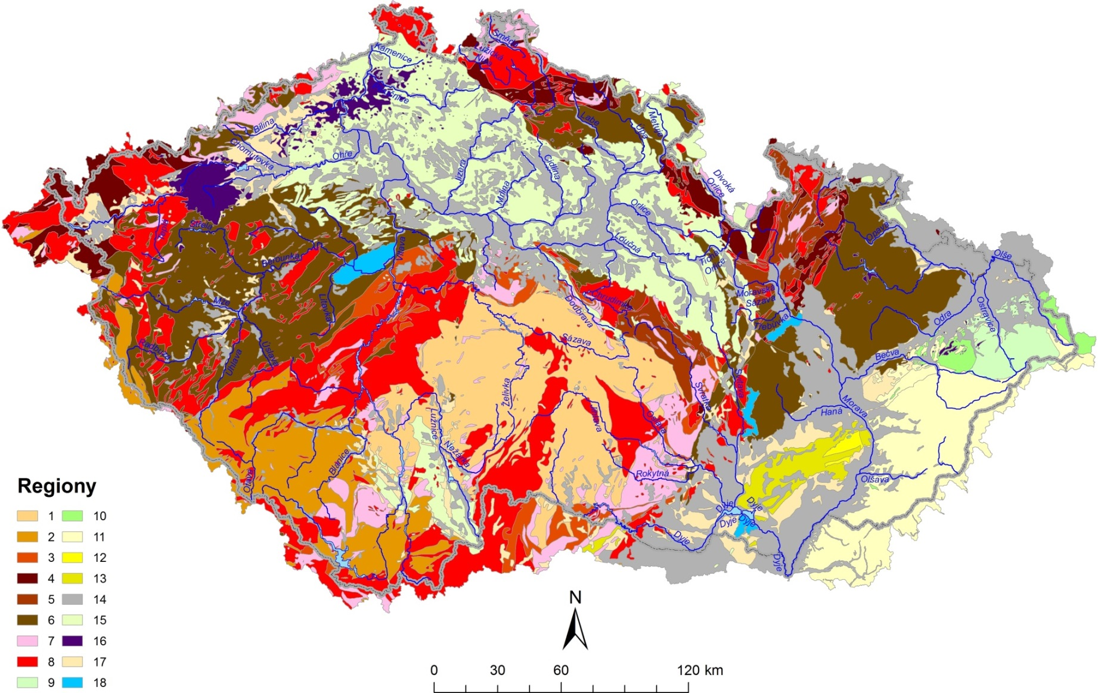
Rozčlenění území ČR do regionů s podobnými litologickými charakteristikami

Slide 21
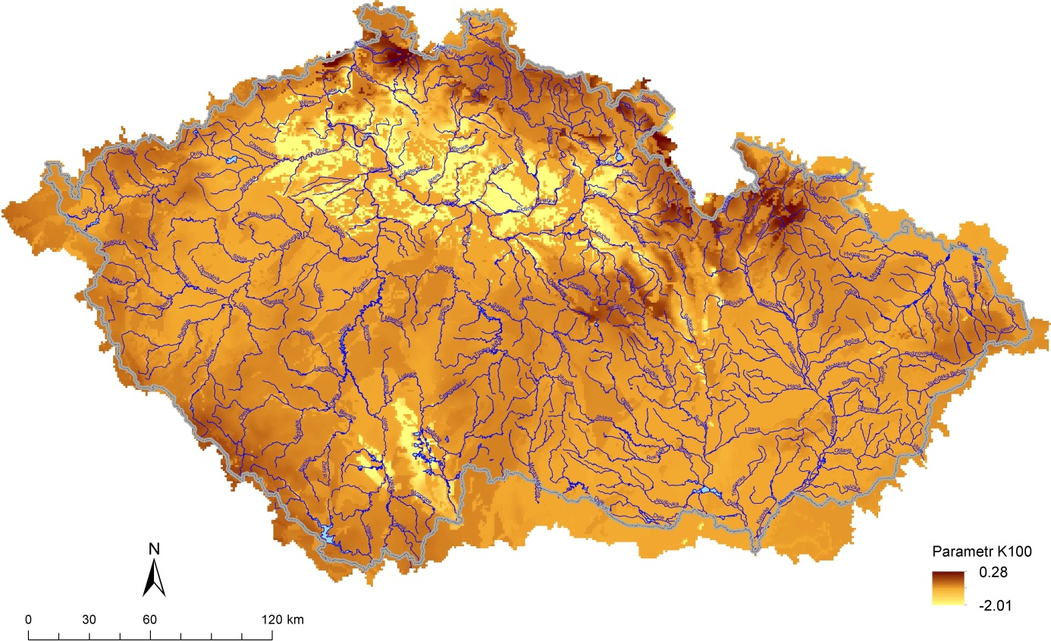
Mapa rozložení regresního odhadu parametru K_{100%}

Slide 22
Přibližný vztah pro odhad koeficientu korelace řad denních průtoků
A_{h} je plocha povodí hlavního toku [km²] nad přítokem ,
A_{p} je plocha povodí přítoku nebo mezipovodí [km²] na hlavním toku,
k je korekční koeficient (implicitně k = 1).
Koeficient korelace s rostoucí plochou povodí klesá.
Koeficientem k je možno upravit velikost koeficientu korelace, je-li to nutné.

Slide 23
Změna parametrů funkce překročení podél toku
Parametrem trn se při výpočtu opravuje směrodatná proměnná.
Tato hodnota s velikostí průtoků slábne a při průtocích okolo 10 m³s⁻¹ se již jeví jako zanedbatelná (plyne z funkce parametru ).

Slide 24
Skládání časových řad v soutokových uzlech
Za předpokladu, že platí , a tudíž řada je hlavní tok, resp. tok s většími průtoky.
V opačném případě platí:
Hodnoty a_{i} a b_{i} představují denní průtoky hlavního toku a přítoku v místě soutoku.
Vztah splňuje většinu hraničních kritérií, není ale symetrický vůči řadám.

Slide 25
Optimalizace parametrů LN5
Optimalizace parametrů LN5 probíhá po optimalizaci výběrového průměru Q_{a}.
Optimalizuje se na závěrový profil řešeného úseku.
Regresní odhady parametrů b_{r} a Ϭ_{r} jsou optimalizovány vynásobením opravnými koeficienty db a dϬ.
U parametrů µ a K_{100%} se při optimalizaci opravný koeficient přičítá.
Startovací hodnoty optimalizačního procesu pro db a dϬ jsou obvykle rovny 1 a pro dµ a dK_{100%} jsou obvykle rovny 0.

Slide 26
Korekce optimalizovaných hodnot vůči empirickým datům
Koeficient pro opravu vypočtených dat na páteřním toku na data pozorovaná – všude vynechán index Md
Hodnotu empirického průtoku v přítoku tvořeném jedním povodím nebo mezipovodím vypočítáme dle vztahu

Slide 27
Problematika antropogenního ovlivnění hydrologického režimu
odběry vody z povrchových a podzemních vod pro zásobování obyvatelstva a průmyslu, pro závlahy v zemědělství atd.,
převody vody mezi povodími,
vypouštění odpadních vod,
manipulace na vodních dílech.
Data k dispozici v měsíčním kroku – nesouměřitelnost s Q_{d}. Předpoklad, že ovlivnění (s výjimkou manipulací na nádržích) se obvykle mezi sousedními dny příliš nemění, přisoudíme dnům měsíce měsíční hodnotu.

Slide 28
Problematika antropogenního ovlivnění hydrologického režimu
Výpočet koeficientu korelace (obvykle k nejbližší vhodné stanici), Q_{a} a parametrů LN5.
Pokud se řada ovlivnění skládá z více odlišných relativně homogenních úseků, vypočteme parametry pro každý úsek a do výpočtu vstupují samostatně s parametry LN5 a Q_{a} daným podílem na celém úseku. Tento postup vychází z předpokladu stacionarity řad.
Profil ovlivnění je ve výpočtech zadán do povodí, v němž se vyskytuje. Od přirozeného povodí se liší tím, že jeho parametry nelze měnit optimalizačním procesem a může dosahovat záporných průtoků včetně záporného Q_{a}. Plochu povodí má rovnu 0.

Slide 29
Řešení úseků s nádržemi
Řešení úseků ovlivněných provozem nádrží je zpravidla individuální v závislosti na dostupnosti a věrohodnosti vstupních dat (vodoměrné stanice na přítoku a odtoku z VD, bilanční data přítoku a odtoku z VD).
Řešení ovlivnění hydrologického režimu rybníky a dalšími účelovými nádržemi. Při neexistenci dat manipulací na rybnících vstupují do výpočtu pouze profily velkých rybníků, které mají zadány teoretické funkce LN5 reprezentující vliv rybníků na odtokové poměry (obvykle zmenšení nejmenších a největších průtoků). Parametry rozdělení LN5 byly odvozeny na základě rozdílů v empirických datech u sousedících povodí (přibližně srovnatelné velikosti) s rybníky a bez rybníků.
Podle objemu rybníka a periody vypouštění jsou přiřazeny hodnoty parametrů LN5 a koeficient korelace na soutoku s recipientem.

Slide 30
Postup výpočtu korekce k empirickým datům se zahrnutím údajů ovlivnění a obtoků
Koeficient pro opravu vypočtených dat na páteřním toku na data pozorovaná – všude vynechán index Md
Koeficient pro opravu Q_{a}

Slide 31
Výpočet odovlivněných M-denních průtoků
Výpočet odovlivněných M-denních průtoků probíhá paralelně s výpočtem ovlivněných M-denních průtoků, a to tak, že z výpočtu jsou vyřazeny všechny profily reprezentující ovlivnění
Vztah pro výpočet odovlivněných M-denních průtoků je v profilu pod mezipovodím následující:
Pro skládání přítoků s hlavním tokem je použit následující vztah:

Slide 32
Začlenění neúplných řad pozorování do výpočtu
Doplnění neúplných řad je možno provádět v programu pro výpočet katastru M-denních průtoků.
Pokud je v úseku mezi dvěma úplnými pozorováními stanice s neúplnou řadou pozorování, spočítáme katastr pro úsek nad i pod doplňovanou stanicí pro kratší časový úsek.
Výsledky optimalizace parametrů LN5 z těchto výpočtů se zadají pro příslušná povodí (pro povodí nad doplňovanou stanicí, pro povodí pod doplňovanou stanicí).
Následně se vypočte katastr M-denních průtoků pro celý úsek. Nové opravné parametry LN5 se multiplikují přes optimalizaci časově kratších úseků.
Tímto postupem se zachová rozdílnost úseku nad a pod stanicí s krátkou dobou pozorování.
Tímto způsobem lze doplňovat krátká pozorování se započtením evidovaného antropogenního ovlivnění a jeho změnami.

Slide 33
Závěry

Slide 34
Problémové okruhy
problematika nehomogenity ovlivnění v průběhu referenčního období, která má v některých úsecích značný vliv na reprezentativnost M-denních průtoků v referenčním období,
problematika řešení úseků se silnou interakcí povrchových a podzemních vod (např. využití výsledků projektu Rebilance).

Slide 35
Rozdíly v charakteristikách za obě referenční období
viz následující prezentace

